Slide 1
8848手机介绍及拆装指南V1.2
附U-key拆装
&手机与U-KEY配对方法

Slide 2
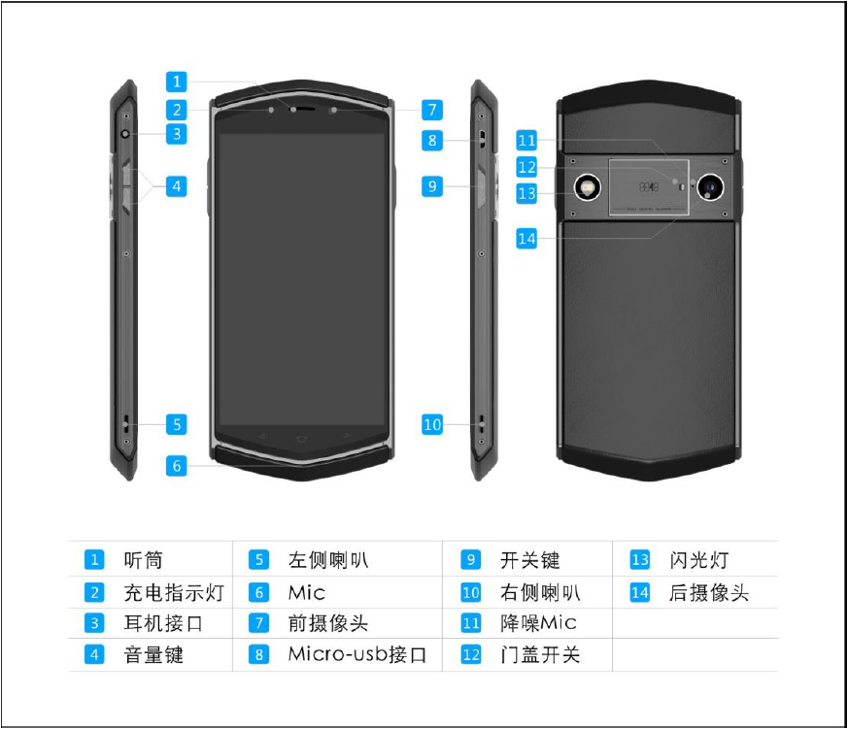
一. 外观

Slide 3
二. 包装清单
序号 | 物料名称 | 数量 | 备注
1 | 8848手机 | 1
2 | 电源适配器 | 1 | 5V(2A)-9V(2A)-12V(1.5A)自动切换
3 | USB数据线 | 1
4 | 耳机 | 1 | 3.5mm,带麦
5 | 用户手册 | 1
6 | 保修卡 | 1
7 | Nano sim卡适配器 | 1
8 | 无线U盾 | 1

Slide 4
三. 规格
产品型号 | 8848
尺寸 | 153.5*71*10.7mm
CPU | 骁龙800系列，4核
存储（内置） | 128G
RAM | 3GB
分辨率 | 1920*1080
操作系统 | Android 4.4
显示屏 | 5.0’’ IPS
触控 | 电容多点触控（无笔触功能）
网络连接 | LTE-TDD B38,B39,B40,B41 LTE-FDD B1,B3,B7 WCDMA2100(B1)/1900(B2)/850(B5) TD-SCDMA 2100(B34)/1900(B39) GSM850/900 DCS 1800 PCS1900 EVDO 800(BC0) 

Slide 5
接口 | MicroUSB2.0,支持USB OTG,3.5mm耳/麦接口，Mirco SIM插槽
电池 | 2500mAh
摄像头 | 双摄像头（前置：200万像素，后置：1300万像素）
GPS | 内置GPS，支持全球定位
蓝牙 | 支持4.0
传感器 | 内置光线传感器，接近传感器，加速度传感器，指南针，陀螺仪,NFC

Slide 6
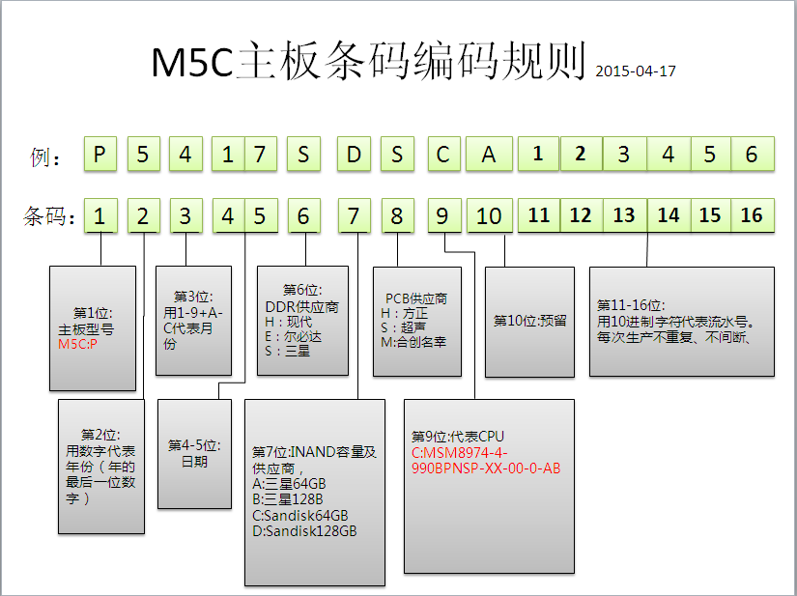
四. 条码编码规则（机器SN号）

Slide 7
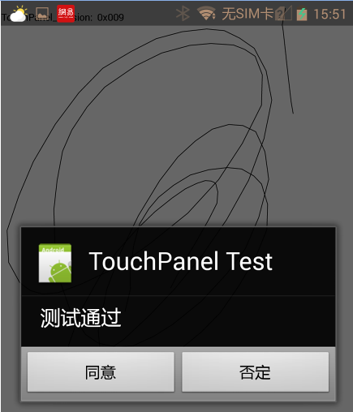

五. 手机TP升级
生产过程中，TP软件版本变化更新，需要升级TP软件版本；
手机在开机的状态下连接adb，或者关机情况下按住音量“+和—”键不放再按开机键，此时手机进入adb连接状态（停留在一个带fastboot字样的界面），双击TP升级文件夹里面的“update.bat”文件，TP开始升级，升级完成按任意键手机重启；
手机TP升级完成后在计算器上输入“1209=”进入E人E本设备诊断-维修诊断-触屏”，然后在触屏测试界面上端可以看到TP是否升级到需要的版本；
在维修诊断的“触屏”项，顶端可以看到TP版本

Slide 8
六.手机系统升级
8848手机升级
Update压缩包拷贝到存储器内，关机状态下按住音量“+”不放再按开机键进入recovery，选择update
机器连接wifi，点击“设置-关于手机-系统升级（在线）”，此为后台在线升级，请保持手机不断网不断电
fastboot
手机开机状态下，数据线连接PC，安装adb驱动之后，运行fastboot文件升级系统
update
开机状态下用数据线连接电脑，把update压缩包拷贝到存储器，然后点击“设置-关于手机-系统升级（本地）”，机器检测到存储器有升级软件压缩包就可进入升级
手机关机状态下，同时按住声音“+和—”键不放再按开机键，手机自动进入adb连接状态，点击fastboot运行文件升级系统

Slide 9
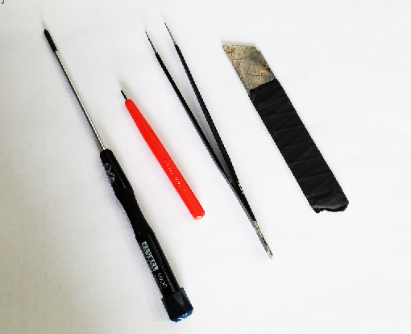
七. 8848手机的维修拆装
8848手机属于配件维修,下面介绍8848手机的拆机和一些需要使用到的工具。
右边图片中的工具从左到右依次是：
梅花螺丝刀
T3 六角螺丝刀
镊子
刀片
当然准备一个拆机片也是很有必要的
下面将逐步摊开手机拆装步骤：

Slide 10
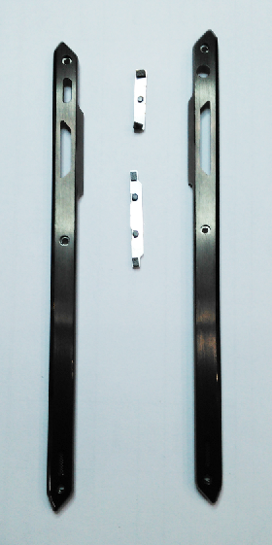
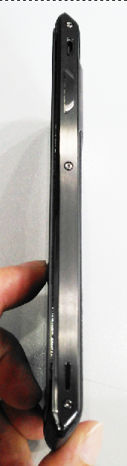
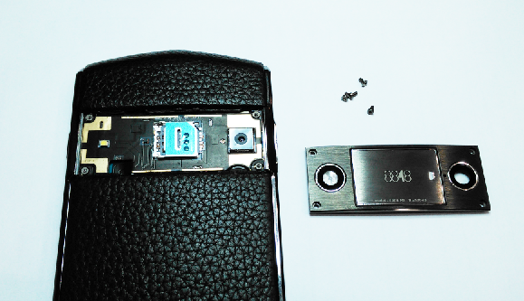
拆除手机左右侧装饰件组件和后盖装饰件组件
手机两侧的装饰件，后盖装饰件，为钛合金材料，外观螺丝为不锈钢材料，表面光滑，容易划伤，所以在拆的时候请小心使用螺丝刀，防止划伤装饰件；
拆机的时候外观螺丝规格请注意区分，左右两侧装饰件顶端的各一枚螺丝规格为M1.4*3，余下的螺丝均为M1.4*3.5；
拆下的装饰件和按键请整齐摆放，不能层叠或者堆放，以免划伤；前期的按键支撑泡面为单面有黏胶，量产后的按键支撑泡面为两面黏胶，如无必要，请不要拆音量键和开机键；
拆机的先后顺序是先拆后盖装饰件-左右装饰件，组装的顺序反过来。
开机键和音量键里面两端各有两个泡棉垫，不能手捏或者重压

Slide 11
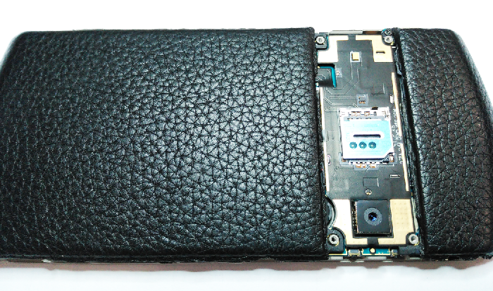
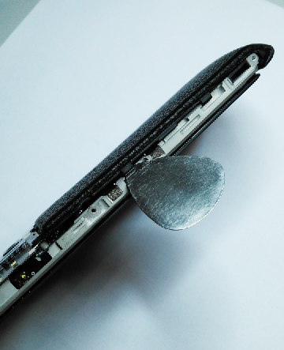
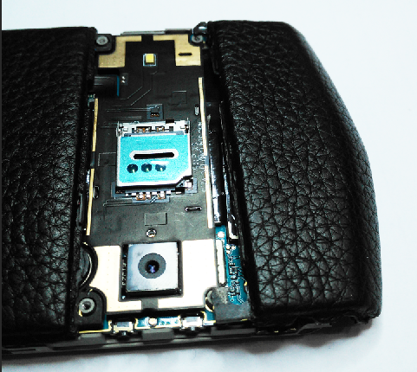
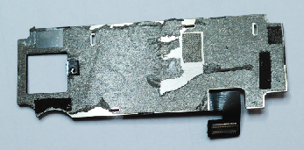
顶部天线真皮后盖组件，底部天线真皮后盖组件和SIM CARD FPCBA拆除
此处一颗螺丝固定顶部天线真皮后盖组件
手机背部朝上，SIM卡座FPCBA左上角的顶部后盖螺丝螺丝拆下；螺丝规格1.4*3.5
SIM卡座FPCBA右上角用手稍微撬起，然后把顶部天线真皮后盖组件往外撤出，即可彻底把顶部后盖拆下，顶部后盖具体的拆下用力方向如右左下角图箭头所示方向；
用拆机片把底部后盖的卡扣与LCM支架撬开，请注意方向和力度，不能把卡扣撬断；然后用与顶部后盖相反方向的力把底部后盖拆下；
把SIM卡座FPCBA连接器与主板分离，这个时候可以把SIM卡座FPCBA拆下；此处为双面胶粘接，轻轻撬起即可；
此处把SIM卡座FPBCA稍微撬起然后把顶部天线真皮后盖往外撤出，即可彻底把顶部后盖拆下

Slide 12
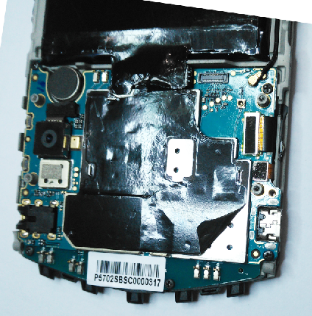
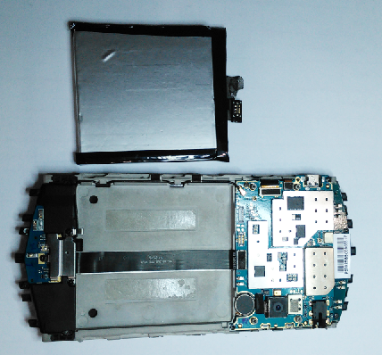
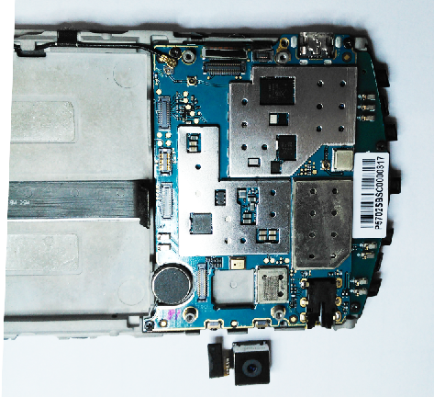
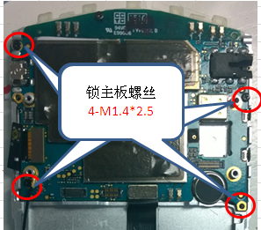
拆电池和主板
这里的石墨散热贴纸用刀片片起
如图1所示，用刀片把屏蔽罩散热贴纸（石墨纸）片起来并且揭起来，保持不要撕破；
电池排线连接座断开连接，用拆机片或者铲刀撬入电池与LCM支架之间，
把电池撬起，请注意力度适中，不能把电池保护层铲破和电池不能撬的严重变形；由于电池双面胶比较小，请不要滴入酒精，防止酒精渗入显示屏造成背光阴影；
把后摄像头拆下，同轴线连接座断开，主副板连接排线断开，显示屏和TP排插座断开；
用梅花螺丝刀把主板螺丝拆下，区分螺丝规格，主板顶部圆圈标识的两颗螺丝规格为M1.4*3，其余螺丝规格为M1.4*2.5；
此处两颗螺丝为M1.4*3，请与主板其他螺丝区分

Slide 13
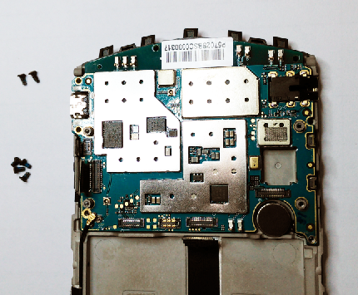
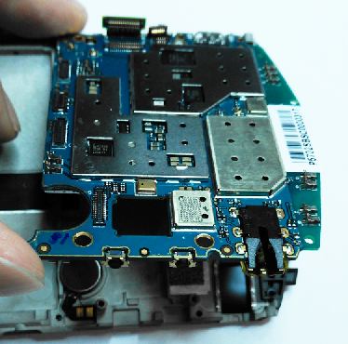
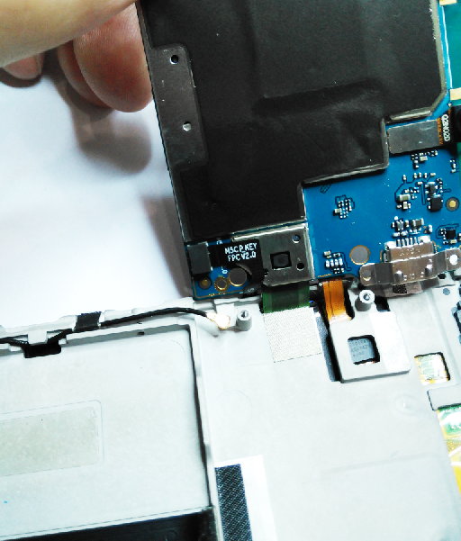
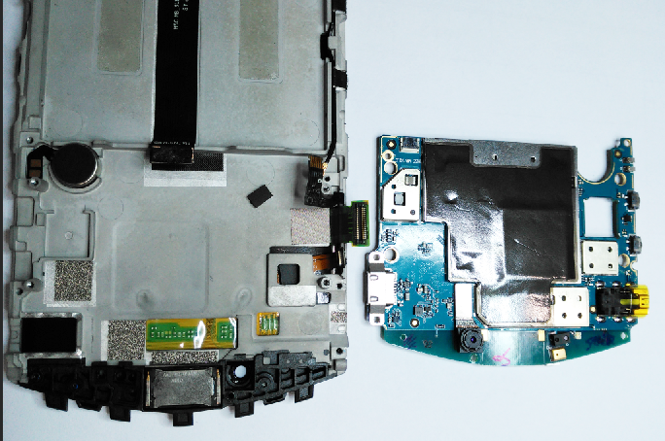
接上页拆主板
检查无误之后主板按照图示箭头的方向轻扳起主板，但是开机键的一边按住，不能提起，否则扯断排线
检查主板的各个连接器是否断开，螺丝是否全部拆下
开关键FPC上面与主板贴合的一面有双面胶，拆此排线时请注意
请注意此处开机按键FPC,没有断开排线抬起主板会造成排线断

Slide 14
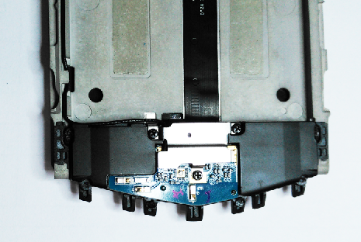
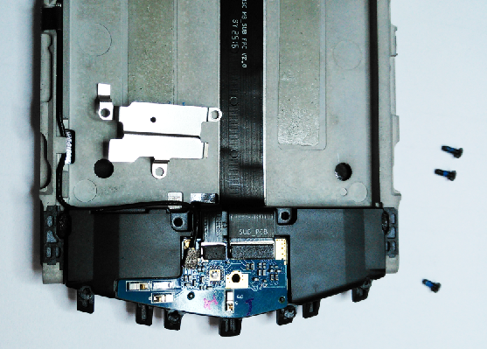
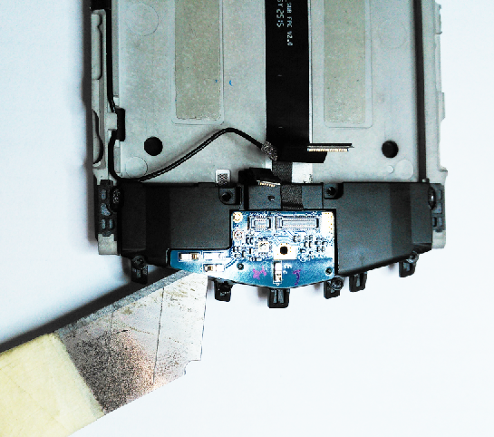
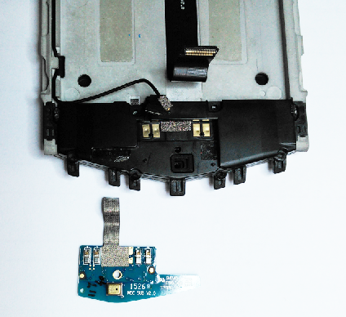
拆装副板
靠近电池的两颗螺丝规格为M1.4*3.5
1.用梅花螺丝刀拆下固定副板钢片的3颗螺丝，螺丝有两种规格，最下面的一颗是一种规格：M1.4*3，上面靠近电池的两颗螺丝是一个规格：M1.4*3.5
2.拿开副板固定钢片，断开同轴线和主副板连接。因为副板下面有双面胶，用刀片片入副板与喇叭盖之间，轻轻撬起副板；即可把副板拆下。刀片在拆副板时请注意不要用力过度，防止削坏主话筒；
3.拆下副板后，请检查MIC橡胶套是否在喇叭盖内，不要丢失。
最底部的一颗螺丝规格为M1.4*3
各种连接线断开后，用刀片片起有双面胶粘接的副板
副板上面的导电布请与副板相连

Slide 15
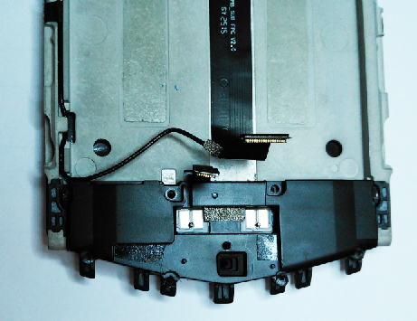
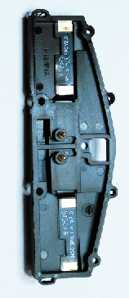
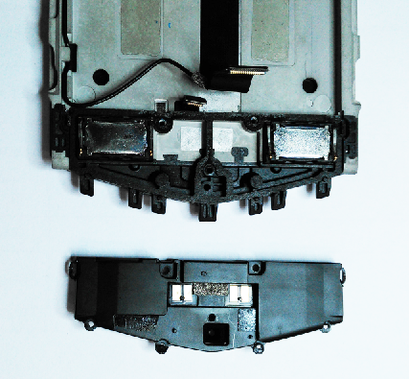
喇叭盖的拆装
图中红圈处为一体烫塑机压合的喇叭盖固定柱，一次性烫到位，如果喇叭不良需要更换喇叭，那么我们必须要把喇叭盖拆下，红圈处的烫接需要拆开；
烫合的地方我们用刀片削去或者用烙铁烫开，因为我们的烫接柱子是在LCM支架上的，而喇叭盖只是开孔，所以在拆喇叭盖的时候尽量保持烫接柱子的长度，因为我们更换喇叭后还需要把喇叭盖安装烫接回去；

Slide 16
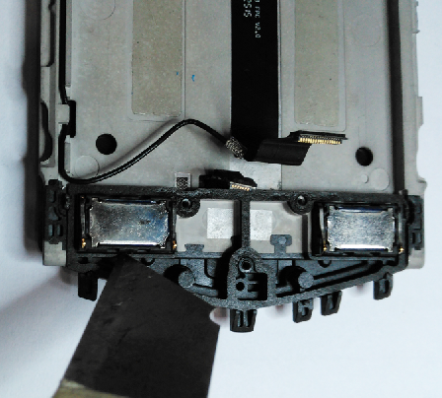
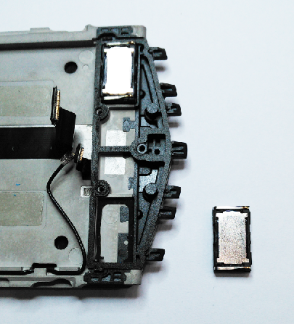
喇叭更换
用刀片撬起喇叭，喇叭拆下后需要清理喇叭腔体里面的胶和异物
用刀片撬入喇叭腔体，轻轻的撬起喇叭；
喇叭撬起后，可能喇叭腔体里面会有双面胶残留，请把双面胶清理掉，因为后面装新的喇叭自带有胶；
请注意喇叭的方向，喇叭的接触脚拱起是靠外的，也就是向手机的最底部；
更换好喇叭后，烫合喇叭盖时请压紧喇叭盖，不要松动，否则造成喇叭声音异常或者异响。

Slide 17
手机拆装的注意事项：
在拆外观螺丝和外观装饰件的时候谨防螺丝和外观装饰件划伤；螺丝和装饰件拆下后摆放整齐，不能堆放；
后盖装饰件拆下不要用手触摸镜片，防止指纹印在镜片，在机器处理完毕装配机器时候请检查镜片和摄像头上面是否有灰尘，指印，否则需要清理干净；
主板和电池上面的石墨散热纸撕下来在装配的时候请记得贴回原位；
需要拆主板的话，请先拆出电池或者把电池连接断开，请不要带电插拔排插；
拆主副板时请注意光感硅胶套和MIC硅胶套丢失，装的时候也请检查硅胶套是否在；
在装机器到了SIM卡座FPCBA时，可以把SIM卡座连接器先安装到位，但是先不粘帖固定到主板上，要先把顶部天线真皮后盖组件装到位后再固定SIM卡座FPCBA,否则干涉装配；
手机显示屏为组件更换，无需拆分屏和支架；

Slide 18
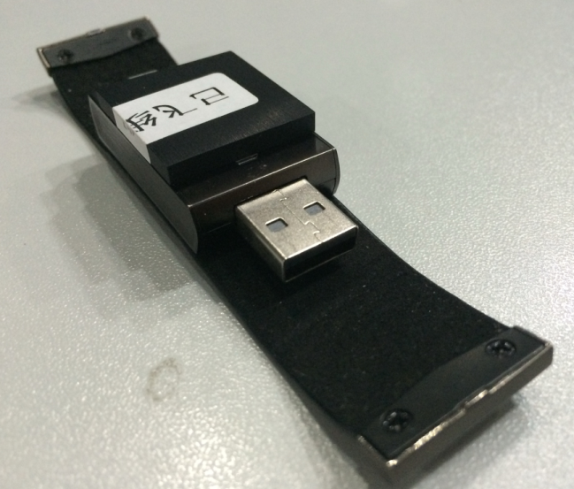
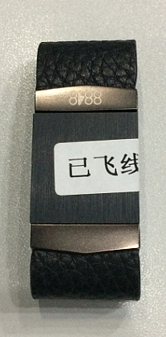
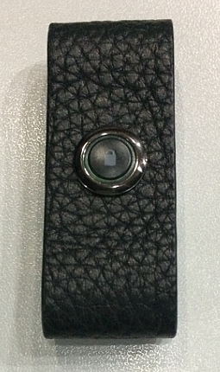
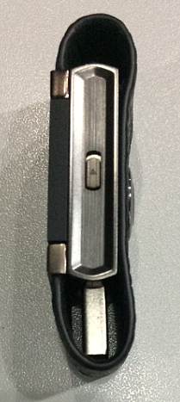
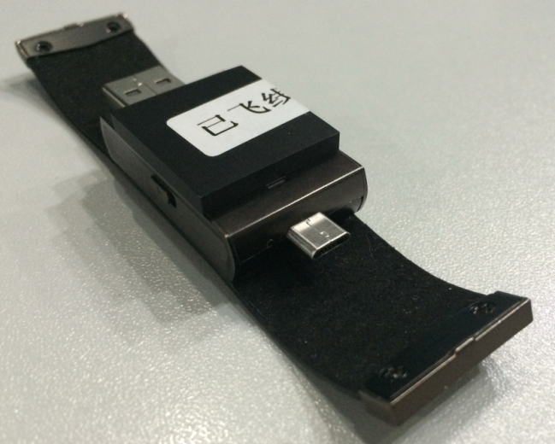
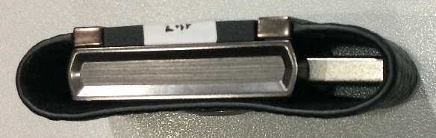
八.U-key
外观

Slide 19
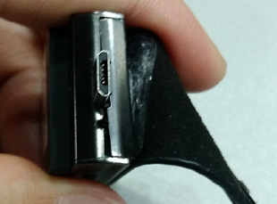
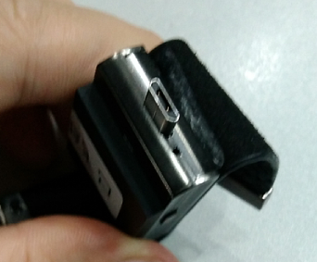
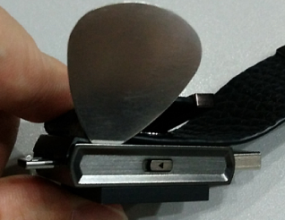
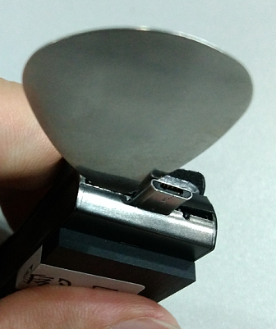
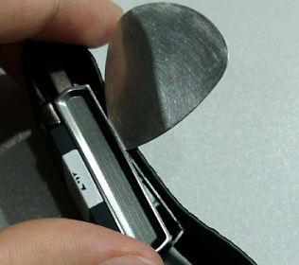
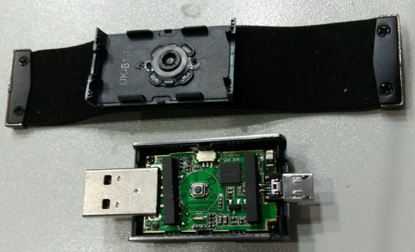
U-KEY的拆装
用镊子从这个孔撬起粘皮带的外壳，镊子不插入太多，否则撬坏元件
U-KEY的外壳上用强力胶粘了一块皮带，两端带磁铁。皮带请不要用大力拉扯，以免把皮带拉坏；
皮带不合起时，可以看到U-KEY两端有两个USB插头，一个是Mirco USB插头，一个是USB 2.0插头；
从Mirco USB插头一端看向U-KEY，可以看到一个小孔，我们用镊子从这个孔撬入一点，向外撬起粘皮带的外壳，当第一个卡扣脱开后就可以用拆机片依次撬开卡扣，从而拆开整个外壳；
U-KEY为金属外壳，切不可暴力撬外壳，否则造成外壳变形， 无法扣紧或者扣起后缝隙大；
用镊子从这个孔撬起粘皮带的外壳，镊子不插入太多，否则撬坏元件
拆机分别从U-KEY的两侧撬开卡扣，力度适中，否则撬断卡扣
继续从这个边撬，然后这个卡扣也被撬开

Slide 20
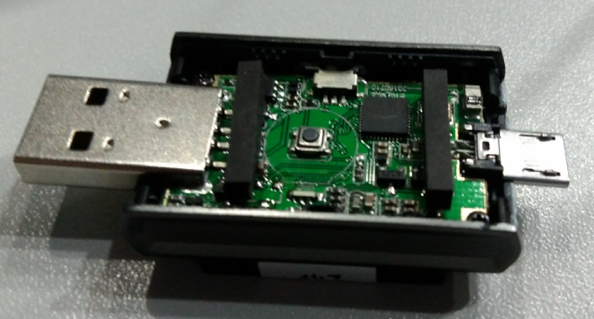
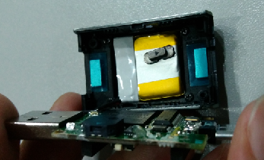
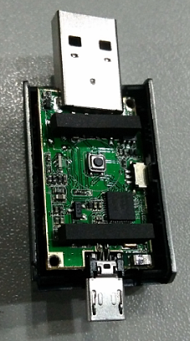
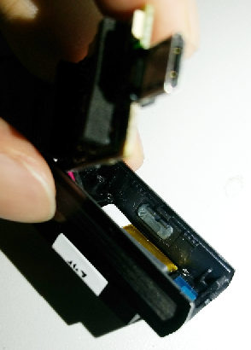
U-KEY主板的拆装
粘接皮带的外壳整个撬开后，看到U-KEY用两颗螺丝固定在另一半的外壳里面；
用梅花螺丝刀把两颗螺丝拆下，然后从没有电源开关的一边轻轻把外壳往外扳，再撬起主板；还要注意电源键掉了；
U-KEY主板从外壳拆出的时候不要往外猛拉，因为主板上焊接了电池线，而电池又粘在外壳上，防止电池线扯断；
如果要更换电池，请一手拿这主板，用烙铁把电池线焊开，然后再用拆机片撬起电池；
主板装入从电源键这边装，拨动开关对准外壳上的电源按键装入，然后主板的另一边扣入；小心拨动开关不要扣断；
外壳左侧往外稍微用力扳，然后主板从这边撬起
主板拆起请小心这个电源拨动键丢失
主板装入外壳的时候请注意这个电源按键，开口的方向向上，请小心安装否则掰断拨动开关

Slide 21
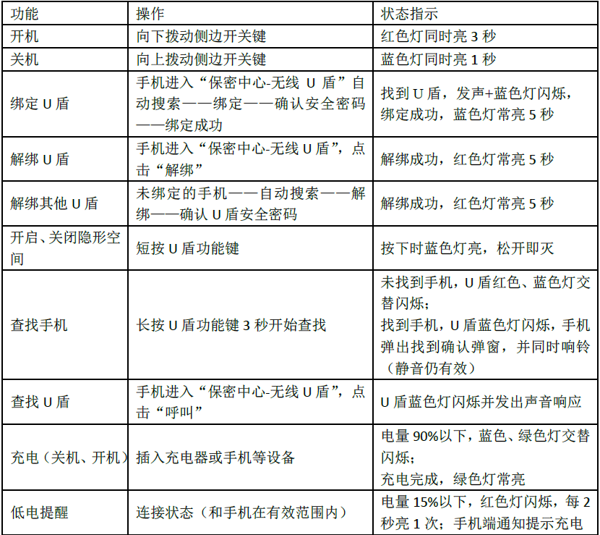
九.U-KEY(U盾)使用

Slide 22
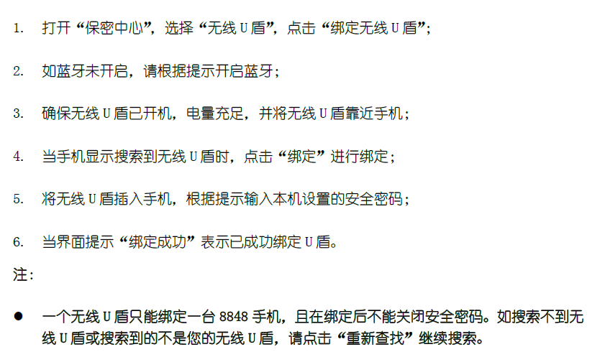
绑定无线U盾

Slide 23
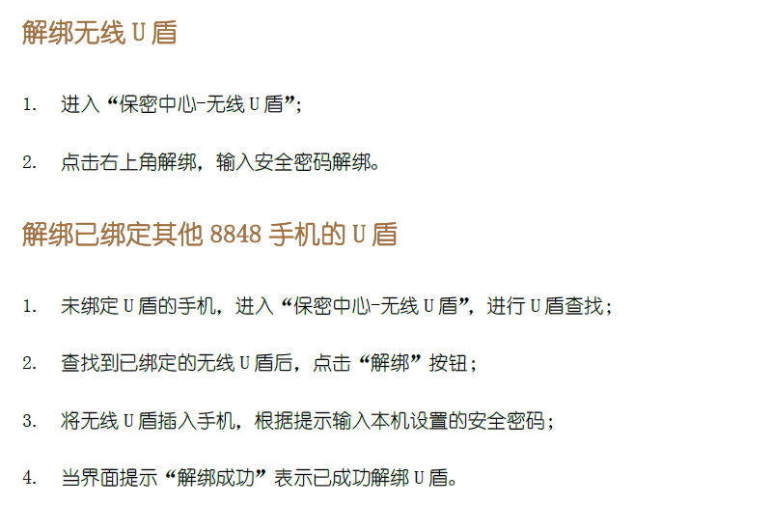

Slide 24
双向查找功能
查找手机
无线U盾开机状态下，长按U盾功能键开始查找已绑定的手机，当手
机读到查找信号时，手机屏幕会弹出已找到弹窗，并同时响铃。此功
能在手机静音状态下仍有效。
查找无线U盾
进入“保密中心-无线U盾”；
点击“呼叫”开始查找；
当查找到U盾时，U盾指示蓝色灯会闪烁并发出声音响应；
如提示“手机无法检测到U盾”，表示U盾可能在较远距离外，请移动位置重复上述操作并在手机界面中检查U盾的电量是否充足。
授权
U盾与手机在有效范围内，通过USB端口插入目标设备时，会自动向手 机发送授权申请，手机界面弹出授权弹窗及通知，机主同意授权，目标设备才可以读写U盾数据。

Slide 25
开启/关闭隐形空间
开启隐形空间
方法1.短按U盾功能键开启隐形空间。
方法2.进入“保密中心-隐形空间”，点击“立即开启”。开启后，可在各应用中查看和管理相应隐形空间内的数据。
关闭隐形空间
方法1.短按U盾功能键关闭隐形空间。
方法2.在任意界面下拉屏幕，在隐形空间通知栏右侧点击“关闭”；或进入“保密中心-隐形空间”选择“关闭隐形空间

